Slide 1
Famous People

Slide 2
LI Na 李娜 Occupation: athlete
Age: 34
Hello, my name is LI Na, I’m 34 years old.
I like sports.
你好，我叫李娜，我34岁，我喜欢运动。
Nǐ hǎo, wǒ jiào Lǐ Nà, wǒ sān shí sì suì, wǒ xǐhuan
yùndòng.
Learn more about LI Na here.

Slide 3
你好
Nǐ hǎo
我叫李娜
wǒ jiào Lǐ Nà
我34岁
wǒ sān shí sì suì
我喜欢运动
wǒ xǐhuan yùndòng

Slide 4
你好
Nǐ hǎo
我叫李娜
wǒ jiào Lǐ Nà
我34岁
我喜欢运动
wǒ xǐhuan yùndòng

Slide 5
你好
Nǐ hǎo
我叫李娜
我34岁
我喜欢运动
wǒ xǐhuan yùndòng

Slide 6
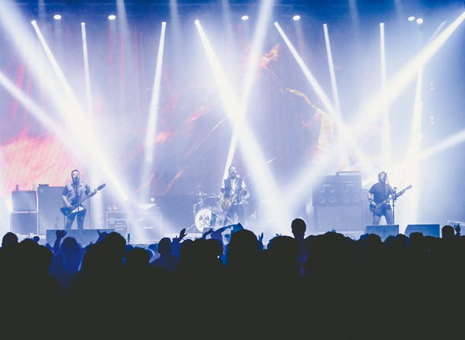
TFBOYS 加油男孩
Chinese youth music band
Hello, we are TFBOYS, we like singing and
dancing.
你好，我们是TFBOYS，我们喜欢唱歌和跳舞。
Nǐ hǎo, wǒmen shì TFBOYS, wǒmen xǐhuan
chànggē hé tiàowǔ.
Learn more about TFBOYS here.

Slide 7
你好
Nǐ hǎo
我们是TFBOYS
wǒmen shì TFBOYS
我们喜欢唱歌和跳舞。
wǒmen xǐhuan chànggē hé tiàowǔ

Slide 8
你好
Nǐ hǎo
我们是TFBOYS
我们喜欢唱歌和跳舞。
wǒmen xǐhuan chànggē hé tiàowǔ

Slide 9
你好
Nǐ hǎo
我们是TFBOYS
我们喜欢唱歌和跳舞。

Slide 10
Donnie Yen 甄子丹
Occupation: Actor, director
Age: 53
Hello, my name is ZHEN Zidan, I’m 53 years old.
I like Kung Fu.
你好，我叫甄子丹，我53岁，我喜欢功夫。
Nǐ hǎo, wǒ jiào Zhēn Zǐdān, wǒ wǔ shí sān suì, wǒ xǐhuan gōngfu.
Learn more about Donnie Yen here.

Slide 11
你好
Nǐ hǎo
我叫甄子丹
wǒ jiào Zhēn Zǐdān
我53岁
wǒ wǔ shí sān suì
我喜欢功夫
wǒ xǐhuan gōngfu

Slide 12
你好
Nǐ hǎo
我叫甄子丹
wǒ jiào Zhēn Zǐdān
我53岁
wǒ wǔ shí sān suì
我喜欢功夫

Slide 13
你好
Nǐ hǎo
我叫甄子丹
我53岁
wǒ wǔ shí sān suì
我喜欢功夫

Slide 14
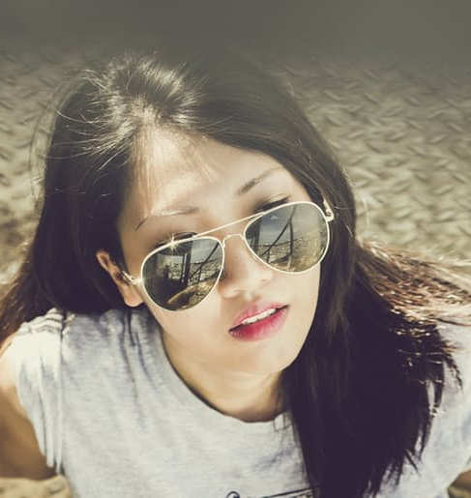
Angelababy
Occupation: model, actress, and singer.
Age: 27
Hello, my name is Angelababy, I’m 27 years old.
I like fashion.
你好，我叫Angelababy，我27岁，我喜欢时尚。
Nǐ hǎo, wǒ jiào Angelababy, wǒ èr shí qī suì, wǒ xǐhuan shíshàng.
Learn more about Angelababy here.

Slide 15
你好
Nǐ hǎo
我叫Angelababy
wǒ jiào Angelababy
我27岁
wǒ èr shí qī suì
我喜欢时尚
wǒ xǐhuan shíshàng

Slide 16
你好
Nǐ hǎo
我叫Angelababy
wǒ jiào Angelababy
我27岁
我喜欢时尚
wǒ xǐhuan shíshàng

Slide 17
你好
Nǐ hǎo
我叫Angelababy
wǒ jiào Angelababy
我27岁
我喜欢时尚

Slide 18
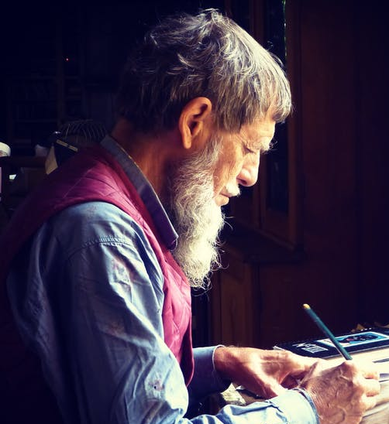
MO Yan 莫言
Occupation: writer
Age: 60
Hello, my name is MO Yan, I’m 60 years old.
I like writing.
你好，我叫莫言，我60岁，我喜欢写作。
Nǐ hǎo, wǒ jiào Mò Yán, wǒ liù shí suì, wǒ xǐhuan xiězuò.
Learn more about MO Yan here.

Slide 19
你好
Nǐ hǎo
我叫莫言
wǒ jiào Mò Yán
我60岁
wǒ liù shí suì
我喜欢写作
wǒ xǐhuan xiězuò

Slide 20
你好
我叫莫言
wǒ jiào Mò Yán
我60岁
wǒ liù shí suì
我喜欢写作
wǒ xǐhuan xiězuò

Slide 21
你好
我叫莫言
wǒ jiào Mò Yán
我60岁
我喜欢写作
wǒ xǐhuan xiězuò

Slide 22
两只老虎 Two Tigers
Listen to the song here.
两只老虎 Two tigers
两只老虎 Two tigers
跑得快 Run fast
跑得快 Run fast
一只没有耳朵 One doesn't have ears
一只没有尾巴 One doesn't have a tail
真奇怪 Really strange
真奇怪 Really strange

